Slide 1




欢迎观看！
MarketOnline
超市Android平台

Slide 2




项目简介
本项目为网上超市安卓端，随着信息技术的发展，在线超市交易管理从交易内容、交易形式、交易方法与手段等相比传统的交易管理均发生了很大变化与发展，通过网络进行商场交易管理无疑是最佳的选择。本系统旨在为用户提供安卓端的网上超市，让用户随时随地都能享受购物带来的乐趣。本系统的模块分为：商品模块，商品分类模块，购物车模块，用户模块，订单模块，共5个模块，模块之间划分得当，而服务器端采用ssm(Spring+Struts2+Mybatis)框架，项目整体架构简洁明了，分工明确。

Slide 3




小组分工
王俊伟 搭建框架，建服务器，合并项目
詹伟坚 商品加入购物车，获取购物车信息，购物车下单
孔祥燮 商品下单，查询订单信息，查看订单详细信息
黄泽凯 用户登录，用户退出，修改密码
罗华彬 显示商品列表，查询商品详情，根据关键字查询商品
许敏凤 获取商品分类信息，查询指定商品类别的商品
王俊伟
组长
詹伟坚
组员
孔祥燮
组员
许敏凤
组员
黄泽凯
组员
罗华彬
组员

Slide 4
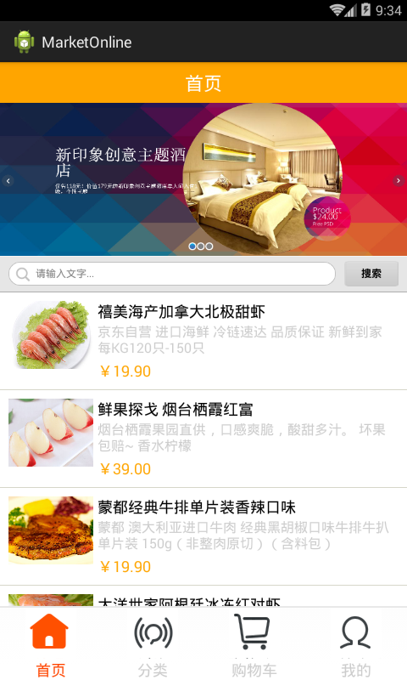
功能1：
查单词（熊伟）：
轮播：使用了网上找到的轮播方法并对其修改，Fragment中内嵌Fragment
获取所有商品:向服务器发出获取所有商品的请求，最后展示ListView中。
搜索功能:输入要查找的的关键字，然后点击搜索按钮，把文本框中的输入的字符串传入到服务器进行模糊查询，再把查询到的数据输出回来再放到ListView中显示。

Slide 6
总结部分

Slide 7
邢国浩的总结、体会、评价：

Slide 9



谢谢观看！

